Slide 1
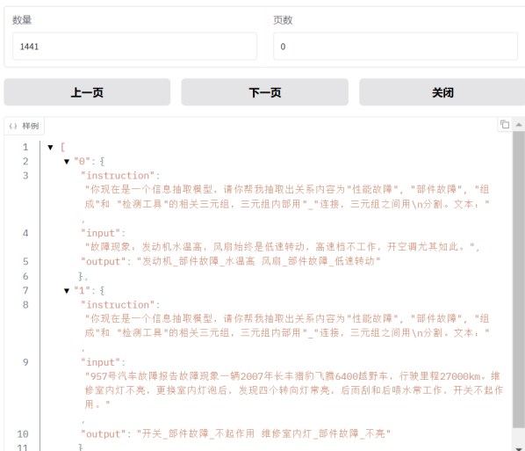
基于大模型的AI应用——大模型微调
结合特定场景的大模型微调
结合特定场景数据，通过LoRA微调大模型qwen3(8B)，从短文本数据中提取三元组信息。帮助构建知识图谱。
基于LlamaFactory，微调Meta-Llama3.1-8b-Instruct

Slide 2
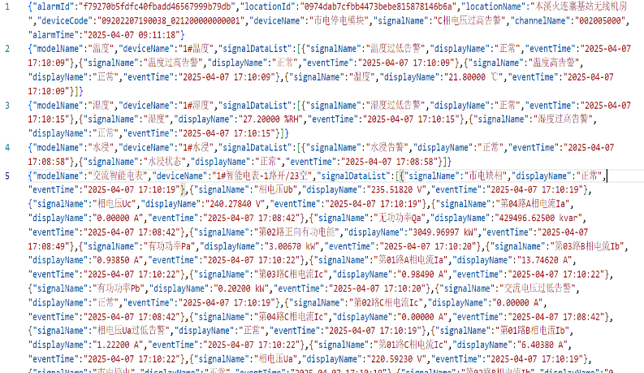
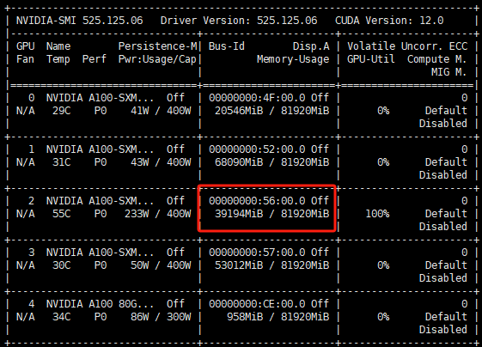
模型训练(SFT)
# Supervised Fine-Tuning(SFT)
CUDA_VISIBLE_DEVICES=2 python src/train_bash.py \
--stage sft \
--model_name_or_path ../baichuan2-13B/ \
--do_train \
--dataset alpaca_gpt4_en \
--template default \
--finetuning_type lora \
--lora_target W_pack,o_proj,gate_proj,up_proj,down_proj \
--output_dir path_to_sft_checkpoint \
--overwrite_cache \
--per_device_train_batch_size 4 \
--gradient_accumulation_steps 4 \
--lr_scheduler_type cosine \
--logging_steps 10 \
--save_steps 1000 \
--learning_rate 5e-5 \
--num_train_epochs 3.0 \
--plot_loss \
--fp16

Slide 3
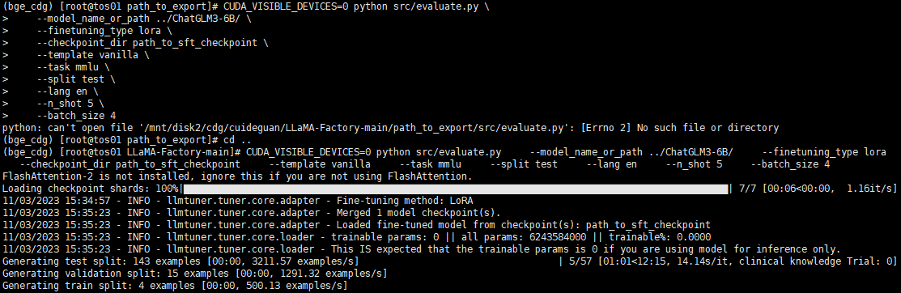
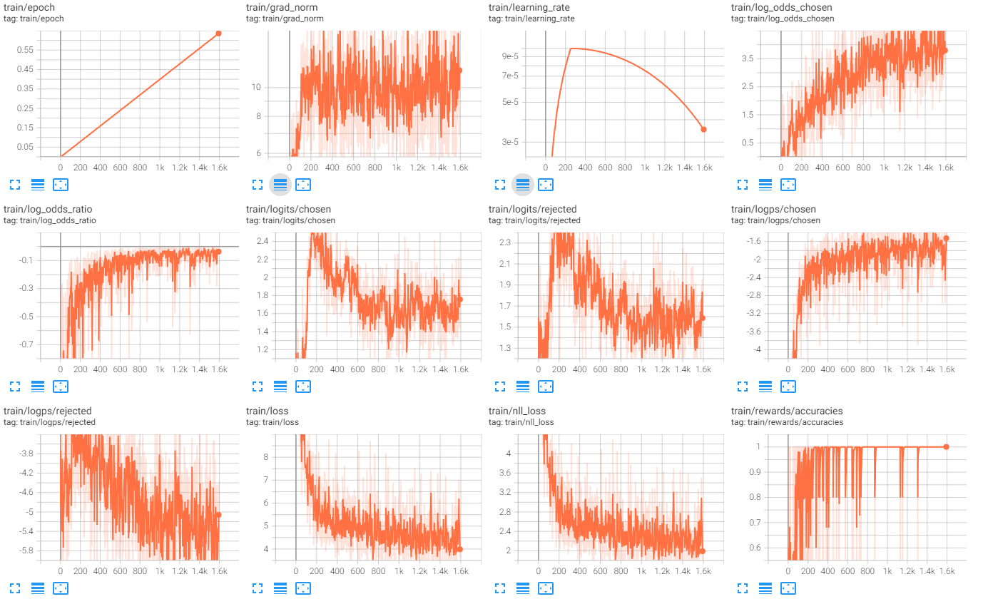
模型评估

